Slide 2
Estruturas de repetição
Quiz e desafios no terminal
Aula 1: Como funciona um programa interativo
Código da aula: SISANO1C1B4S24A1

Slide 3



21
Programando com menu no terminal
Mapa da Unidade 5 Componente 1
Estruturas de repetição
22
Agenda e cadastros em memória
Documentação, testes unitários e depuração
18
19
24
Manipulação de strings
Você está aqui!
Quiz e desafios no terminal
Médias, faixas e classificação
23

Slide 4

Mapa da Unidade 5 Componente 1
Estruturas de repetição
Você está aqui!
Quiz e desafios no terminal
24
Aula 1: Como funciona um programa interativo
Código da aula: SISANO1C1B4S24A1

Slide 5
Analisar como diferentes fluxos de interação entre usuário e programa podem ser organizados em atividades com perguntas, respostas e pontuação.
Aplicar repetição, condicionais, funções e vetores simples na construção de programas interativos em terminal.
Recurso audiovisual para exibição de vídeos e imagens.
Caneta e caderno para anotações.
Computador com internet.
Praticar o autocontrole ao revisar regras do jogo ou simulador, mantendo atenção ao fluxo e à coerência das interações.

Slide 6
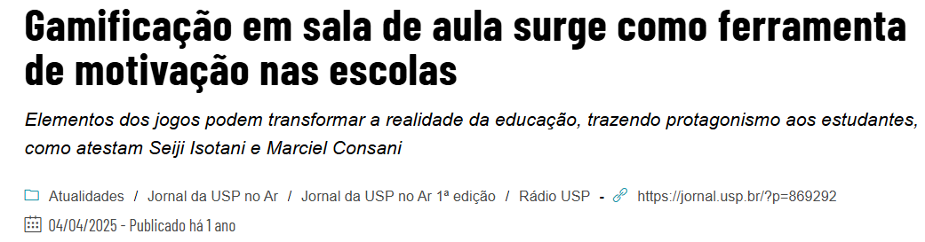
Diálogo
O Kahoot! chegou ao Brasil e hoje reúne milhões de jogadores por aqui. Em 2025, o Jornal da USP publicou uma matéria sobre gamificação em escolas e o professor Seiji Isotani, do ICMC-USP, explicou que elementos de jogos, como quizzes interativos e sistemas de pontos, ajudam a engajar porque dão um motivo concreto para querer acertar e continuar.
Recurso digital
Leia a matéria na íntegra em: https://jornal.usp.br/radio-usp/gamificacao-em-sala-de-aula-surge-como-ferramenta-de-motivacao-nas-escolas/.

Slide 7
Diálogo
Mas, quando alguém escolhe uma resposta na tela, o que o programa precisa fazer para mostrar o resultado?
A resposta tem que ser recebida, conferida, a pontuação precisa mudar e o resultado precisa voltar para quem está jogando.
Se vocês fossem explicar para alguém o que o programa precisa fazer entre o clique na resposta e o “acertou/errou” na tela, quais passos listariam?

Slide 8

Programa que conversa com quem usa
Há programas que só calculam e mostram um resultado único. Outros perguntam, esperam, processam e respondem de novo. Caixa eletrônico, site de compra e quiz na tela também fazem essa conversa em etapas.
DESTAQUE
Exemplo: no caixa eletrônico você escolhe “saldo”; o sistema processa e devolve o valor. No quiz, você digita a resposta; o sistema confere e devolve o feedback.
Tome nota
programa interativo = troca de informações com o usuário em etapas.

Slide 9
Como o programa pergunta, decide e responde
input()
mostra uma mensagem e guarda o que a pessoa digitou.
if / else
decide qual mensagem devolver.
print()
mostra o resultado na tela.
Exemplo:
resposta = input("Quanto e 7 + 3? ")
if resposta == "10":
print("Voce acertou!")
else:
print("Voce errou!")
Produzido pela SEDUC-SP com apoio da ferramenta Visual Studio Code.

Slide 10
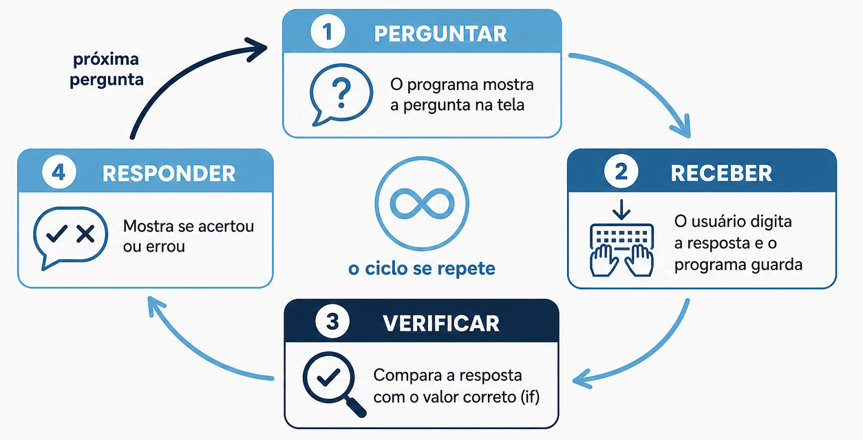
O caminho de uma pergunta
No código anterior, cada pedaço tem um papel. O quiz percorre 4 etapas:
Perguntar → input(...)
Receber → guarda em resposta
Verificar → if compara com "10"
Responder → print com o feedback
DESTAQUE
Produzido pela SEDUC-SP com apoio da ferramenta ChatGPT.
Exemplo: digitar 10 ou 9 muda só o resultado; o caminho é o mesmo.

Slide 11
Registro
        Em um quiz no terminal, qual ordem descreve melhor o fluxo de uma pergunta?
Receber, perguntar, responder, verificar
Perguntar, receber, verificar, responder
Verificar, perguntar, receber, responder
Responder, verificar, receber, perguntar

Slide 12
Registro
        Em um quiz no terminal, qual ordem descreve melhor o fluxo de uma pergunta?
Receber, perguntar, responder, verificar
Perguntar, receber, verificar, responder
Verificar, perguntar, receber, responder
Responder, verificar, receber, perguntar

Slide 13
Variável de estado
Em sistemas interativos, como quizzes ou jogos, o programa deve reter informações que mudam conforme as ações do usuário (ex.: pontuação acumulada).
Isso fica numa variável (por exemplo, pontos) que inicia em zero e é atualizada a cada acerto, mantendo o histórico da sessão.
Tome nota
variável de estado = informação que muda durante a interação e precisa sobreviver de uma pergunta para a outra.

Slide 14
Guardando informações durante a interação
Além de uma resposta isolada, o quiz precisa lembrar quantos pontos a pessoa já fez.
Isso fica numa variável (por exemplo, pontos) que começa em zero e muda ao longo do jogo.
pontos = 0
resposta = input("Quanto é 5 + 5? ")
if resposta == "10":
print("Certo!")
pontos = pontos + 1
else:
print("Errado!")
print("Sua pontuação:", pontos)
DESTAQUE
Sem pontos, o programa até responde “certo/errado”, mas não consegue mostrar um placar no fim.
Produzido pela SEDUC-SP com apoio da ferramenta Visual Studio Code.

Slide 15


Desenhando o fluxo de um quiz
A coordenação pediu um quiz de 3 perguntas para a feira de ciências.
Cada pergunta tem uma resposta certa.
Cada acerto vale 1 ponto.
No final, o programa mostra a pontuação total do jogador.

Slide 16
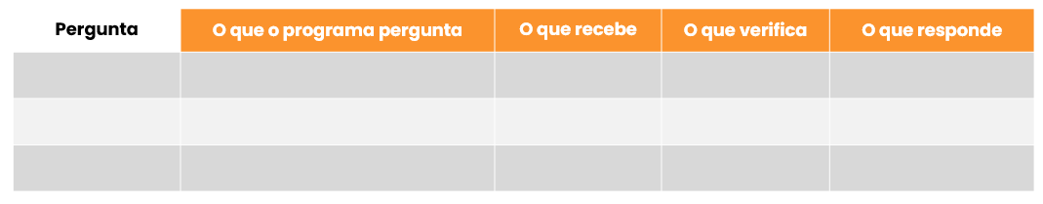
Leiam as 3 perguntas abaixo.
Perguntas do quiz:
Qual é a capital do Brasil?
Quantos planetas existem no sistema solar?
Qual é o maior oceano do mundo?
Desenhando o fluxo de um quiz
Para cada pergunta, escrevam as 4 etapas do fluxo interativo:
O que o programa pergunta
O que recebe
O que verifica
O que responde
20 minutos
Preencham o quadro de registro:
Em duplas

Slide 17
Expectativas de respostas
Pergunta | O que o programa pergunta | O que recebe | O que verifica | O que responde
1 | "Qual é a capital do Brasil?" | A resposta do usuário (texto) | Se a resposta é "Brasília" | "Certo!" ou "Errado!" e atualiza pontos
2 | "Quantos planetas existem no sistema solar?" | A resposta do usuário (texto) | Se a resposta é "8" | "Certo!" ou "Errado!" e atualiza pontos
3 | "Qual é o maior oceano do mundo?" | A resposta do usuário (texto) | Se a resposta é "Pacífico" | "Certo!" ou "Errado!" e atualiza pontos

Slide 18
Expectativas de respostas
Cada pergunta do quiz segue as 4 etapas de um programa interativo. O programa mostra a pergunta na tela usando input, o usuário digita a resposta, o programa verifica com if se a resposta bate com a resposta certa e responde com print dizendo se acertou ou errou.
A variável “pontos” começa em 0 antes da primeira pergunta.
Se o jogador acertar a pergunta 1, “pontos” aumenta para 1.
Se errar a pergunta 2, “pontos” continua em 1.
Se acertar a pergunta 3, “pontos” vai para 2.
No final, o programa mostra “Sua pontuação: X“, onde X é o total de acertos.

Slide 19
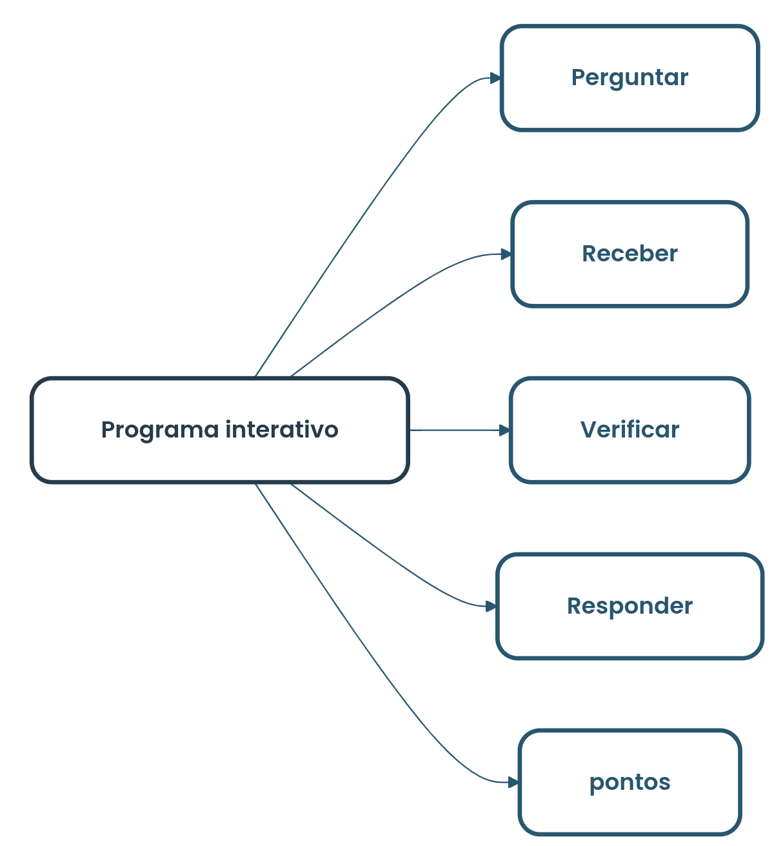
Produzido pela SEDUC-SP com apoio da ferramenta ChatGPT.

Slide 20
Como fazer ENTRADA DE DADOS com PYTHON (input)
No vídeo, você vê a função input em ação: como pedir um valor no terminal, como passar uma mensagem de orientação e como guardar a resposta numa variável para usar com print. É um reforço curto do que a aula usa no fluxo perguntar → receber.
PROGRAMADOR VIKING. Python input(): como fazer entrada de dados com Python. Disponível em: https://www.youtube.com/watch?v=HjA2QAk1Duo. Acesso em: 15 ago. 2026.
Saiba mais

Slide 21
LOPES, E. Entrada e saída de dados no Python. Python Academy, 30 maio 2026. Disponível em: https://pythonacademy.com.br/blog/input-e-print-entrada-e-saida-de-dados-no-python.
Acesso em: 02 ago. 2026.
LOPES, I. Gamificação em sala de aula surge como ferramenta de motivação nas escolas. Jornal da USP, 04 abr. 2025. Disponível em: https://jornal.usp.br/radio-usp/gamificacao-em-sala-de-aula-surge-como-ferramenta-de-motivacao-nas-escolas/. Acesso em: 02 ago. 2026.
LOPES, M. Kahoot!: como usar para deixar suas aulas mais divertidas. Porvir, 21 mar. 2025. Disponível em: https://porvir.org/kahoot-como-usar-para-deixar-suas-aulas-mais-divertidas/.
Acesso em: 02 ago. 2026.
Identidade visual: imagens © Getty Images

Slide 23


Slides 6 e 7
Orientações: abra pelo caso do Kahoot! e pela matéria da USP para situar a turma num quiz real, com pontos e feedback. Ainda não diga “programa interativo”: o objetivo é ouvir, nas palavras dos estudantes, o que precisa acontecer entre a resposta do jogador e o resultado na tela.
Tempo previsto: 7 minutos.
Gestão de sala de aula:
conduza a discussão com a turma toda;
ouça as contribuições em voz alta e vá organizando no quadro os passos que a turma sugerir.
Condução da dinâmica:
apresente o caso e a tensão da matéria (receber, conferir, pontuar, mostrar);
em seguida, lance a pergunta do material e recolha respostas da turma, agrupando no quadro o que for aparecendo;
se alguém falar só de cores ou ranking do Kahoot!, redirecione: o que o programa precisa fazer com a resposta?
Expectativas de respostas:
passos do tipo: perguntar, receber, verificar, dar ponto e mostrar resultado;
menções à interface do Kahoot! são bem-vindas como ponto de partida, desde que voltem para a lógica por baixo.

Slide 24
Slides 8 a 10, 13 e 14
Orientações: conduza o bloco como um fio único: primeiro, a ideia de programa que conversa com quem usa; depois, o código mínimo (input / if / print) como tradução dessa conversa; em seguida, as 4 etapas nomeadas sobre esse código; por fim, o salto para o que o programa precisa lembrar (pontos) e o exemplo com placar. O código é ilustração, não laboratório: não peça que digitem o programa nesta aula.
Tempo previsto: 18 minutos.
Gestão de sala:
mantenha a turma participando. A cada ideia nova, peça que antecipem o próximo passo antes de avançar;
nos exemplos de código, peça a dois ou três estudantes que digam o que acontece se digitar o valor certo e o valor errado.
Condução da dinâmica:
comece pelo contraste entre programa que só calcula e programa que pergunta, espera, processa e responde, usando caixa eletrônico, site de compra ou quiz;
mostre o exemplo do 7 + 3 e enfatize que input devolve texto: comparar com "10" funciona porque os dois lados são texto;
em seguida, amarre as 4 etapas (perguntar, receber, verificar, responder) às linhas desse mesmo código e teste oralmente os caminhos 10 e 9: o fluxo é o mesmo; muda só o feedback;
passe então para o estado: uma resposta isolada não basta para um quiz; o programa precisa guardar pontos de uma pergunta para a outra;
feche com o exemplo do 5 + 5, destacando pontos = 0 e pontos = pontos + 1, e simule acerto e erro até o print final do placar. Retome o fio: conversa com o usuário → etapas no código → memória do jogo.
Expectativas de respostas:
Espera-se que reconheçam a ordem perguntar → receber → verificar → responder; que vejam pontos como memória do jogo (não some no erro); e que percebam, no exemplo com placar, que o print final depende do caminho do if. Erro comum: achar que o foco da aula é decorar sintaxe nova; redirecione para o fluxo e para o que precisa ser lembrado.

Slide 25
Slides 11 e 12
Orientações: o objetivo da seção Pause e responda é mobilizar os estudantes em relação aos conhecimentos apresentados e construídos em aula. É registro.
Tempo previsto: 2 minutos.
Expectativas de respostas:
Alternativa correta: Perguntar, receber, verificar, responder.
Feedback: o programa mostra a pergunta, guarda o que a pessoa digitou, confere com a resposta certa e só então devolve o feedback. Essa ordem evita processar algo que ainda não foi digitado.

Slide 26
Slides 15 a 18
Orientações: essa atividade tem como objetivo fazer os estudantes pensarem no fluxo completo de um quiz antes de escrever código. Eles vão descrever, passo a passo, o que acontece em cada pergunta de um quiz de 3 questões. O foco está em separar as 4 etapas do fluxo interativo para cada pergunta, sem precisar programar ainda. Garanta que cada dupla preencha o quadro de registro identificando: o que o programa pergunta, o que recebe, o que verifica e o que responde.
Tempo previsto: 20 minutos.
Gestão de sala de aula:
mantenha as duplas formadas na seção Ponto de partida;
cada dupla precisa do quadro de registro e das perguntas do quiz. Podem copiar do slide ou você pode imprimir e distribuir.
Condução da dinâmica:
apresente o cenário do quiz da feira de ciências. Leia junto com a turma as 3 perguntas e as instruções;
confirme que todos entenderam que precisam preencher o quadro descrevendo as 4 etapas para cada pergunta;
deixe que trabalhem em duplas por cerca de 7 minutos. Circule pela sala observando como estão preenchendo o quadro;
se alguma dupla estiver com dificuldade, faça perguntas-guia: “O que o programa precisa mostrar na tela na Etapa 1?", “De onde vem a resposta na Etapa 2?", “O que o programa precisa comparar na Etapa 3?". Reserve os últimos 3 minutos para revisão coletiva;
peça que uma dupla apresente o preenchimento da primeira pergunta e explique cada etapa. Corrija, se necessário.
Expectativas de respostas:
A primeira pergunta (capital do Brasil) deve ser respondida corretamente pela maioria das duplas. A resposta certa é “Brasília”. O ponto de atenção aqui é se os estudantes identificam que a verificação compara a resposta do usuário com a resposta certa usando if. Alguns podem escrever "o programa vê se acertou" sem detalhar como. Peça que especifiquem: "compara com o quê?". A segunda pergunta (planetas do sistema solar) pode gerar discussão sobre Plutão. A resposta esperada é “8”, mas alguns estudantes podem escrever “9” se lembrarem do antigo ensino. Você pode usar isso para mostrar que o programa só compara com a resposta que foi definida como correta. Se o programador colocou "8", então "9" será considerado errado. A terceira pergunta (maior oceano) deve ser respondida como "Pacífico". O ponto de atenção aqui é a acentuação. Se o programa compara com “Pacífico” e o usuário digita "pacifico" (sem acento), o programa considera errado. Esse é um bom momento para mencionar que o computador compara texto de forma exata, mas sem entrar em soluções técnicas como lower() ou casefold(). Apenas registre a observação para retomar em aulas futuras.

Slide 27
Slide 19
Orientações: a seção O que nós aprendemos hoje? tem o objetivo de reforçar e esclarecer os principais conceitos discutidos, incentivando os estudantes a recordarem e articularem os principais pontos da aula.
Tempo previsto: 2 minutos.
Gestão de sala de aula:
mantenha um tom positivo e construtivo, reforçando o aprendizado;
seja direto e objetivo nas explicações para manter a atividade dentro do tempo estipulado;
engaje os estudantes rapidamente, pedindo confirmações ou reações breves às definições apresentadas.
Condução da dinâmica:
explique aos estudantes que esse é um momento de reflexão e esclarecimento sobre os conceitos abordados na aula;
informe que será feita uma rápida revisão para assegurar o entendimento correto das definições e dos conceitos;
apresente o slide com os principais tópicos da aula. E retome rapidamente os conceitos representados no esquema, reiterando a importância de cada um deles e como ele se encaixa no contexto maior da aula e na vida profissional.
O que é esperado: os estudantes devem sair da aula com um entendimento claro e preciso dos conceitos principais.
Slide 20
Orientações: a seção Saiba mais apresenta recursos extraclasse para que os estudantes complementem sua formação. Incentive-os a continuarem explorando o tema da aula.
Tempo previsto: 1 minuto.

